Slide 1
Herzlich willkommen
Basisinformationen für Schüler
Stand: Juli 2020

Slide 2
Wie funktioniert das Planspiel Börse?
Das Ziel:
Vermehren des Startkapitals durch geschickte Anlage und Umbuchungen
Nachhaltigkeitsstrategien entwickeln durch Investieren in nachhaltige Wertpapiere
Die handelbaren Wertpapiere:
Nationale und internationale Aktien, Investmentfonds und festverzinsliche Wertpapiere
Das Startkapital:
50.000 Euro virtuelles Guthaben je Depot

Slide 3
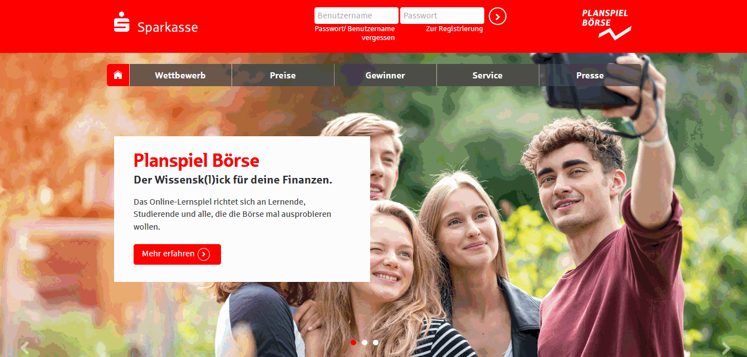
So gelangt ihr zum Planspiel Börse
www.planspiel-boerse.de
oder
über die Planspiel-Börse-App:
Registrierung des Teams
Zugang zum passwortgeschützten Bereich

Slide 4
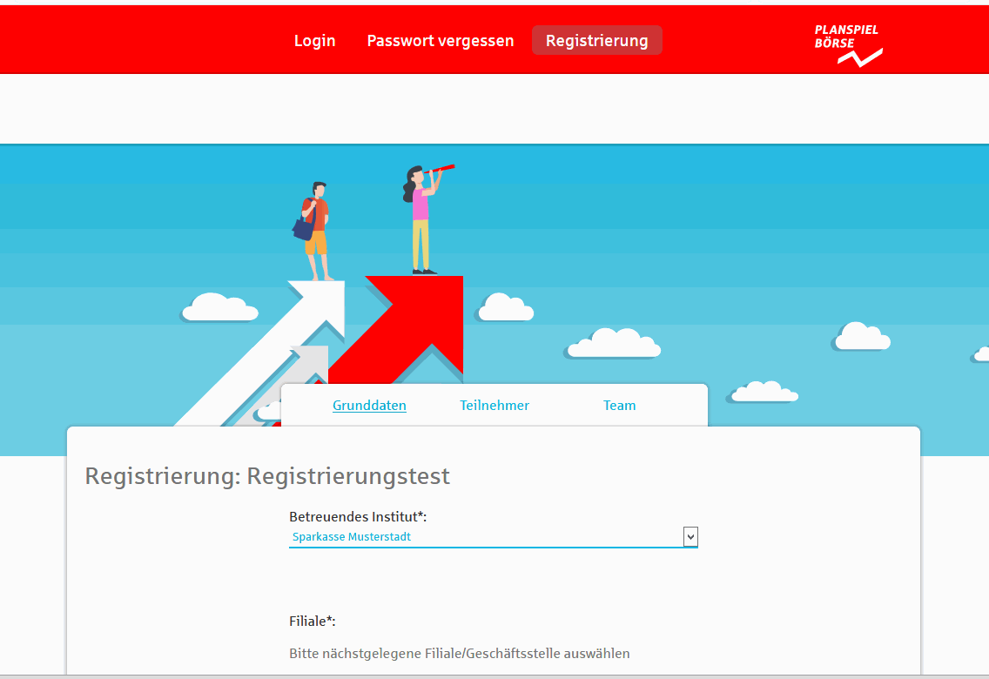
Wie meldet ihr euch an?
Auch über die App möglich!
Registrierungsschluss: 11. November 2020!
Planspiel Börse 2020
Registrierung ab 1. September 2020 im Internet über www.planspiel-boerse.de Ein Mitspieler eröffnet das Depot, erfasst die Grunddaten, die Teamstärke sowie seine eigenen persönlichen Daten. Seine E-Mail-Adresse bestätigt er in seinem E-Mail-Account.
Zuletzt versendet er Einladungslinks an seine Mitspieler. Diese erfassen dann auch ihre persönlichen Daten.
Sobald alle Mitglieder sich komplett registriert haben, wird die Registrierung automatisch an die Sparkasse geschickt. Bestätigung der Depoteröffnung erfolgt per E-Mail.

Slide 5
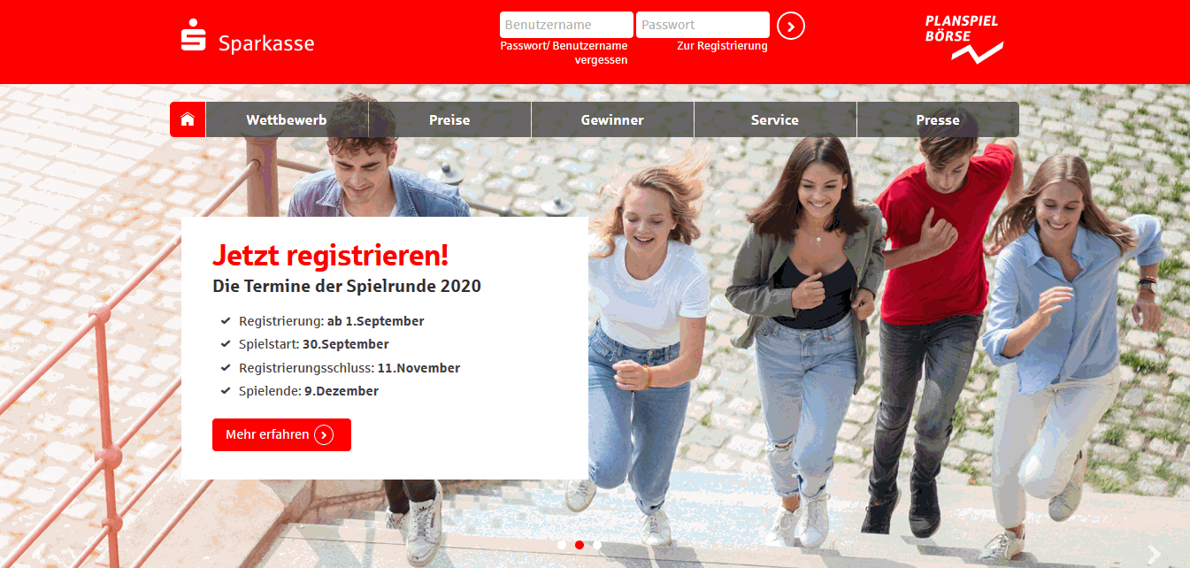
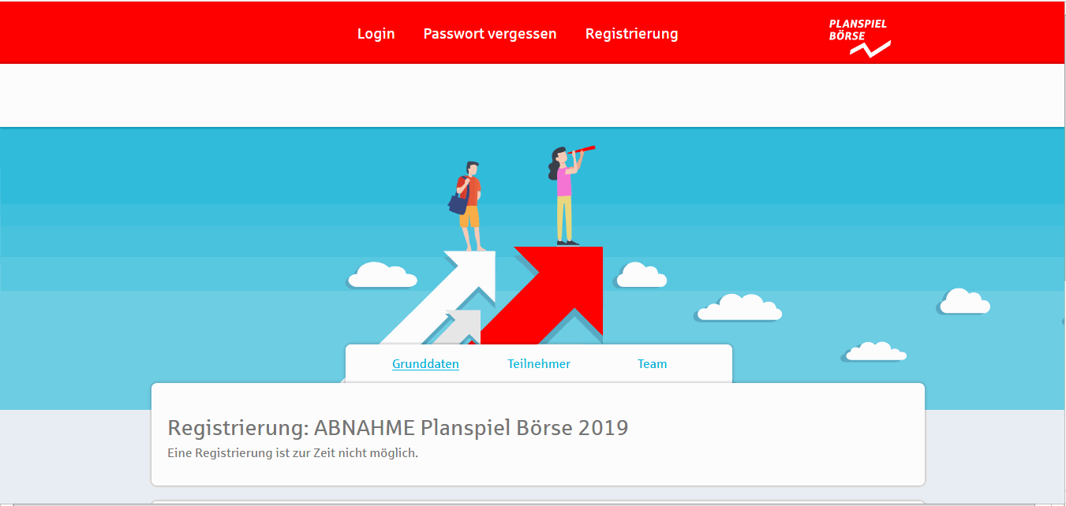
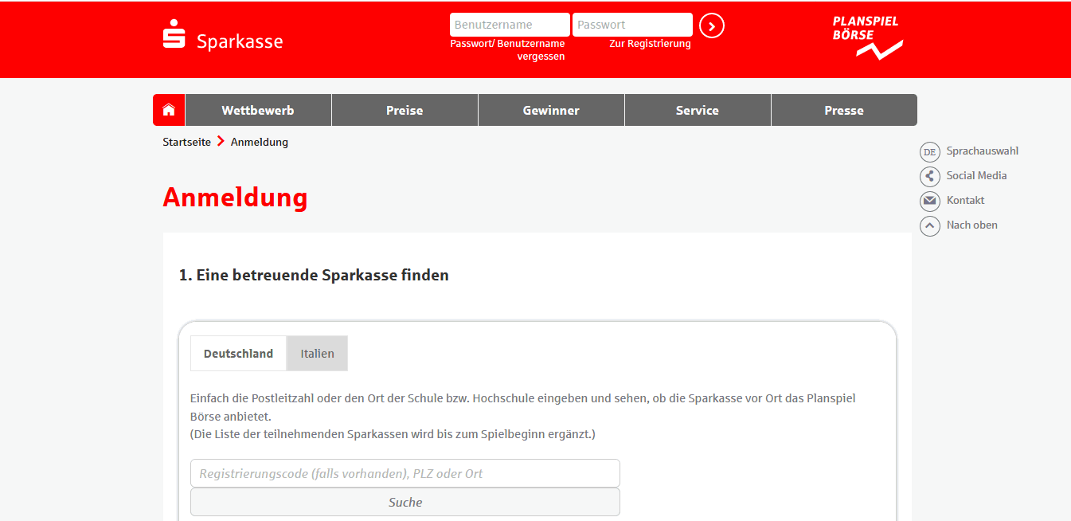
Die Registrierung – der Ablauf
Hier öffnet sich ab 1. September 2020
das Registrierungsformular
www.planspiel-boerse.de aufrufen
1. Grunddaten (nur erstes Teammitglied)
2. Teilnehmerdaten (jedes Teammitglied inkl. Bestätigung der E-Mail-Adresse!)
3. Teamdaten Inkl. Versenden des Einladungslinks; Inkl. Versenden des Links an Erziehungsberechtigten
Registrierung
Registrierungscode eingeben
oder
Suche über PLZ bzw. Ort, Auswahl der Sparkasse und des Wettbewerbs
Wenn Registrierung vollständig ist: Sparkasse prüft Daten und schaltet das Depot frei!

Slide 6
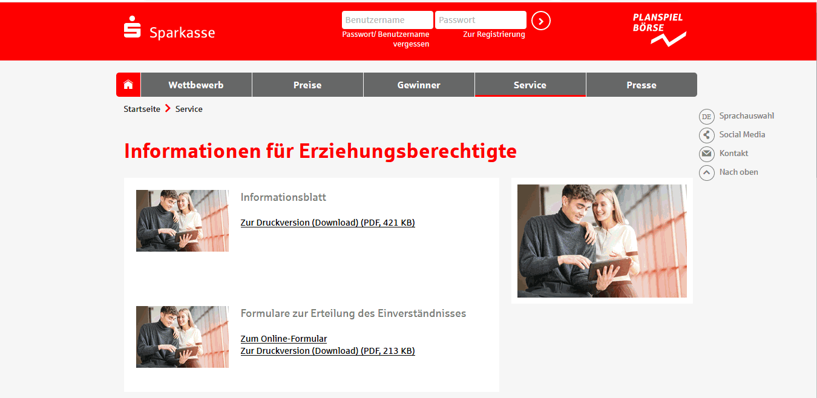
Das Einverständniseines Erziehungs-berechtigten
Nach dem aktuellen Datenschutzgesetz benötigen alle Teilnehmenden, die bei der Registrierung noch nicht 16 Jahre alt sind, das Einverständnis eines Erziehungsberechtigten.
→ Es gibt drei Wege, dies einfach und schnell zu erledigen!
Informationen und Online-Formular auf der Planspiel-Börse-Internetseite → Vorabzustimmung; Matching bei der Anmeldung mit dem Datensatz des Jugendlichen
Download eines Formulars im Registrierungsbereich: Manuelles Ausfüllen des Formulars, Formular muss fotografiert/gescannt und hochgeladen werden.
Link im Registrierungsbereich: die Teilnehmenden schicken per Mail/ WhatsApp eine Nachricht an ihre Erziehungsberechtigten, diese klicken den darin befindlichen Link zur Bestätigung an.
Hinweis aus den Spielregeln: „Einen Anspruch auf Preise haben nur Teilnehmende und Teams mit korrekten Registrierungsdaten.“

Slide 7
Die wichtigsten Spielregeln
Alle Wertpapiere sind jeweils einem Börsenplatz zugeordnet. Abrechnung aller Aufträge/Orders zum nächsten festgestellten Kurs des jeweiligen Börsenplatzes nach Erfassung
Drei umsatzrelevante Aufträge zur Qualifikation erforderlich. Abgabe bis 8. Dezember 2020, 11:00 Uhr
Teilausführung möglich
Limit- und Stop-Aufträge mit Laufzeiten bis 20 Börsentage oder nächsten Ultimo möglich
Fünf Börsenplätze, 175 Wertpapiere Frankfurt/Madrid/Wien/Mailand (in Euro) Stockholm (in SEK)
Maximal können 20.000 Euro je Wertpapier investiert werden

Slide 8
Die wichtigsten Spielregeln
Rund 30 Wertpapiere, die im zugrundeliegenden Nachhaltigkeitsindex gelistet sind.
Alle nachhaltigen Wertpapiere der Liste sind mit dem blau-grünen Nachhaltigkeitssymbol gekennzeichnet.
Entscheidend ist der Nachhaltigkeitsertrag, d.h. der Gewinn/ Verlust, der mit diesen Wertpapieren erwirtschaftet wird.
Zusätzlich zu den konventionellen Ranglisten werden für die Nachhaltigkeitsbewertung auf allen Ebenen Ranglisten errechnet.
Die eigenen Platzierungen sind im Depot unter „Depotauswertung“ einsehbar.
Nachhaltigkeits-bewertung
Hinweis: Dieses Symbol weist euch auf Inhalte zum Thema Nachhaltigkeit hin.

Slide 9
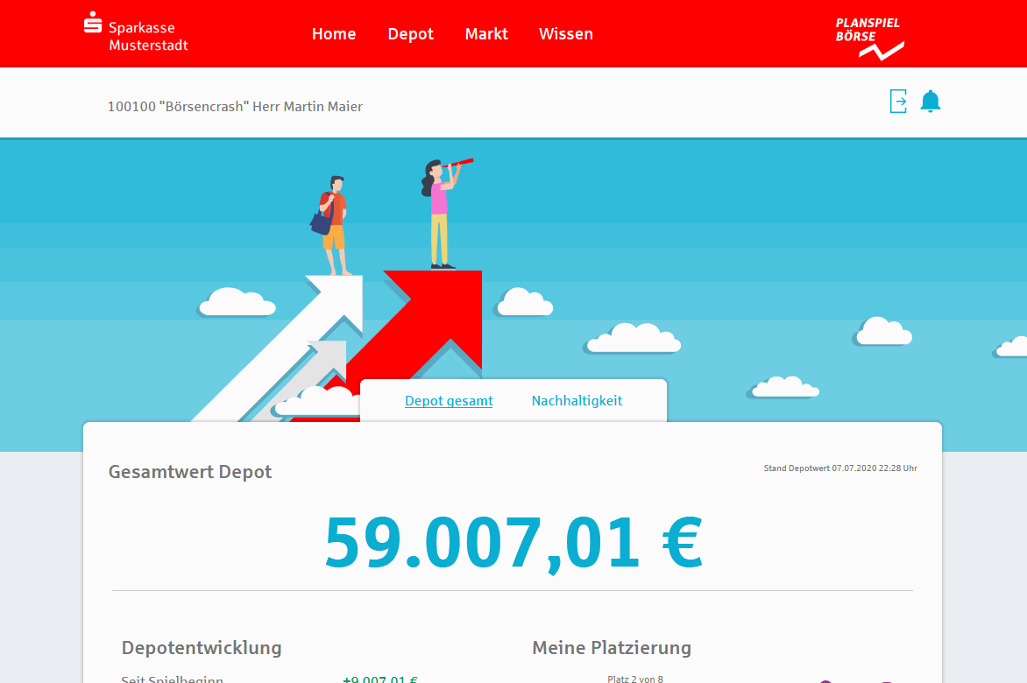
Wo finde ich wichtige Infos?
Einloggen mit eigener Benutzerkennung – alle Infos kompakt und direkt verfügbar!
Home: die aktuellsten Infos zu eurem Depotstand und vom Markt, eigene Platzierungen
Depot: Inhalt, Aufträge und Depotauswertungen auf einen Blick
Markt: Wertpapiere inkl. aktuelle Kurs- und Marktinfos, Video-News und Nachrichten
Wissen: Basiswissen, Börsenlexikon, Branchenberichte
Teamdaten, Spielregeln, Preise, Kontakt

Slide 10
Wo finde ich wichtige Infos?
Nachhaltigkeit
„Nachhaltige“ Wertpapiere sind in der Liste gekennzeichnet.
Links zu den Nachhaltigkeitsreports der Unternehmen
Themenspecials
Auch auf Facebook interessante News und Links

Slide 11
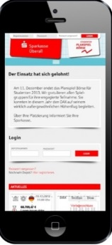
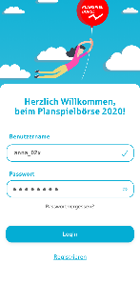
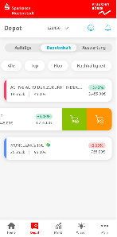
Planspiel- Börse-App …
1. PB-App suchen und installieren
App-Stores:
… bietet:
direkten Zugriff auf das Depot inkl. Speicherung der persönlichen Benutzerkennung
Gewinn-Verlust-Warnungen
Spielnachrichten
Informations- und Wissensbereich
Ansicht der Ranglisten
2. App öffnen: Registrierung auch via App möglich
3. Persönliche Benutzerkennung kann beim ersten Zugriff auf den passwortgeschützten Bereich in der App gespeichert werden.
4. Zugriff auf den Depot- und Informationsbereich erfolgt ohne weitere Eingaben

Slide 12
Was gibt es zu gewinnen?
Die ersten drei Siegerteams in der Depotgesamtwertung und in der Nachhaltigkeitsbewertung gewinnen eine 3-tägige Reise nach Frankfurt a. M., inkl. Teilnahme an der Planspiel-Börse-Gala sowie einem interessanten Rahmenprogramm (Termin: März 2021).
Der Bundessieger in der Depotgesamtwertung fährt zusätzlich zum European Event nach Lyon und trifft dort die besten Schülerteams aus den anderen europäischen Teilnehmerländern. (Termin: März 2021)
Die Schulen der Siegerteam erhalten zusätzlich einen zweckgebundenen Schulpreis (Aktionstag zur finanziellen Bildung)
Preise für die Deutschlandsieger

Slide 13
Social Media
instagram/planspielboerse
News und Infos
Aktuelle Kampagnen und Spiele
Bilder und Videos
facebook.com/planspielboerse
Community, um sich auszutauschen
Aktuelle Infos und Hinweise
Beantwortung von Fragen
… instagram
… facebook
Folgt uns auf…
twitter.com/planspielboerse
Aktuelle Spielstände
Neues zu Unternehmen
Interessante Verlinkung zu Börsenthemen
m.youtube.com/c/PlanspielBörseChannel
Erklärfilme
Interviews
Videos
… twitter
… youtube

Slide 14
Die Termine
Tipp:
Nutzt die Phase vor Spielbeginn, um euch mit den Regeln und den Unternehmen vertraut zu machen!

Slide 15
Wir wünschen euch viel Spaß und Erfolg beim Planspiel Börse 2020!

Slide 16
Noch Fragen?
Das Planspiel-Börse-Team unserer Sparkasse hilft gerne:
Name: Michael Krause
Tel.: 02307 / 821 - 270
E-Mail: planspiel-boerse@spk-bergkamen-boenen.de

Slide 17
Nutzung dieser Unterlage
Die in dieser Präsentation enthaltenen Texte, Abbildungen und Logos wurden für den Gebrauch im Zusammenhang mit dem Planspiel Börse 2020 erstellt.
Eine Verwendung außerhalb des Planspiels Börse ist nur mit schriftlicher Genehmigung des Deutschen Sparkassenverlags (Sparkassen-Börsenspiel-Zentrale) gestattet.
§
§
Deutscher Sparkassen Verlag GmbH
Sparkassen-Börsenspiel-Zentrale
Postfach 80 01 20 70501 Stuttgart
Telefon: +49 711 782-23232 E-Mail: zentrale@planspiel-boerse.de

